Slide 1
독서록 서비스
Read Book Service
반 정 민
bjmin17@naver.com
2020-02-10

Slide 2
INDEX
01 DevEnv
개발환경 p.3
04 Explain
Front-End p.6
02 Structure
설계구조 p.4
05 Explain
Back-End p.7
03 Process
작동과정 p.5
06 End
보완점 및 후기 p.13

Slide 3
PROCESS
개발환경
01
구현 | 적용기술 | 버전
기본언어 | Java | 1.8
프레임워크 | SpringFramework | 5.1.X | MVC프레임워크
 | JSTL, JSP | 1.2 / 2.1 | View 프레임워크
 | Mybatis | 3.5.X | JDBC 프레임워크
 | spring-security-web | 5.1.X
 | validation-api | 2.0.X
화면구현 | HTML5 |  | Web 화면구현
 | CSS2, JS, Jquery /Bootstrap | 3.4.X / 4 | UI 구현
개발 도구 | STS | 3.9
 | VsCode | 1.4X
 | Sublime Text | 3
DBMS | Oracle | 11g xe
DB 도구 | SQL Developer | 19.2.1
Server | Tomcat | 9.0

Slide 4
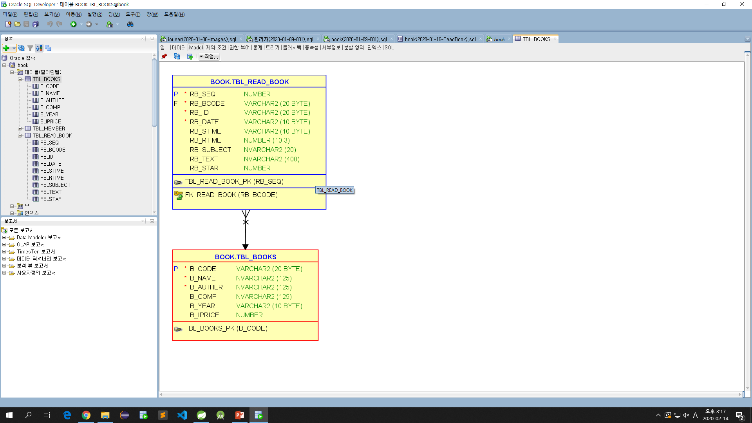
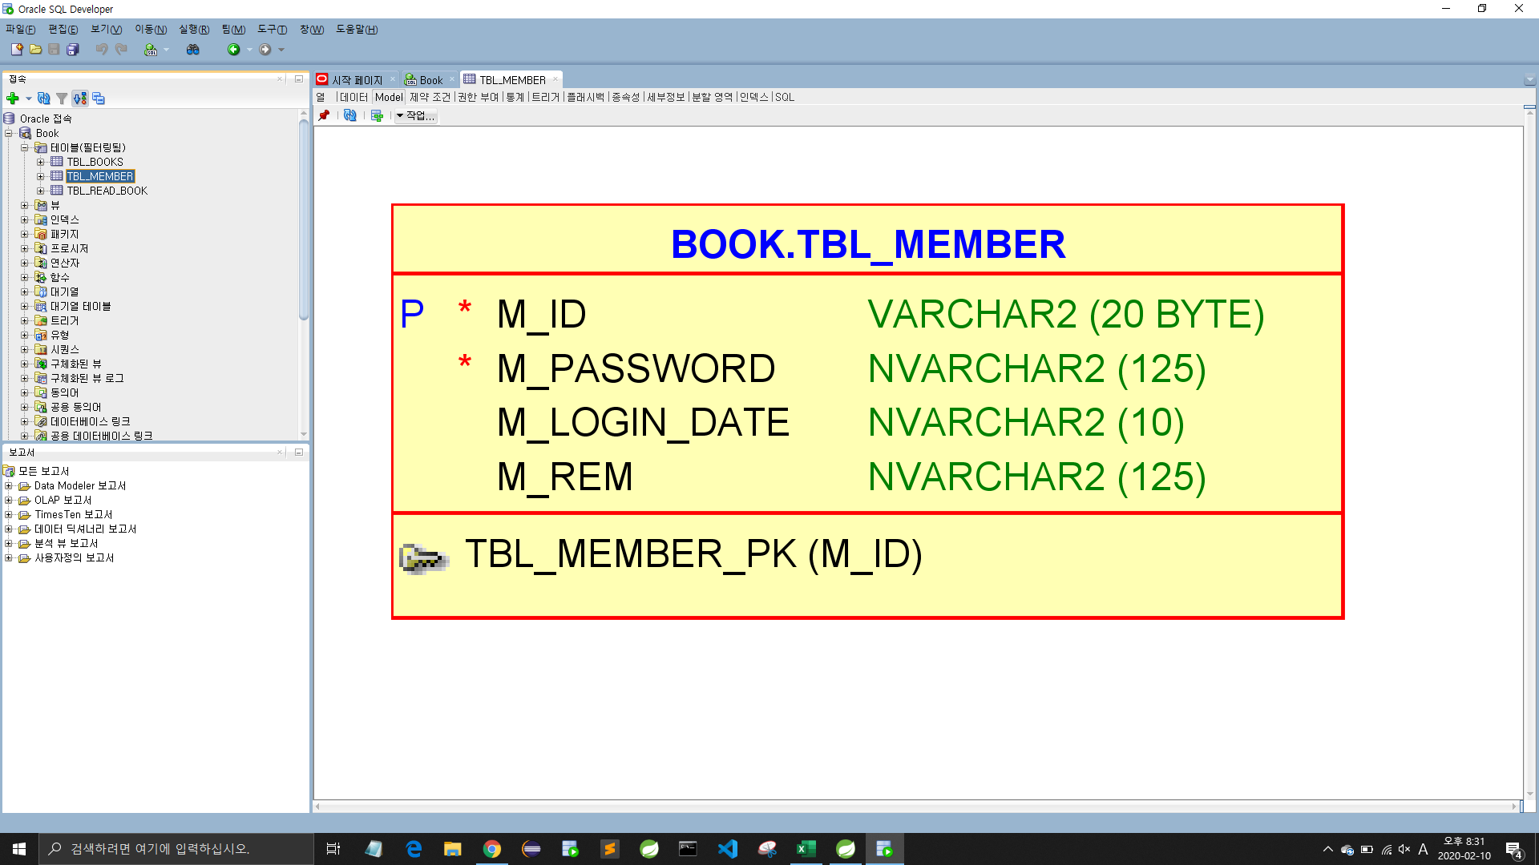
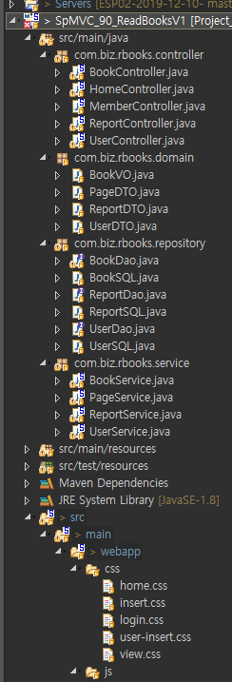
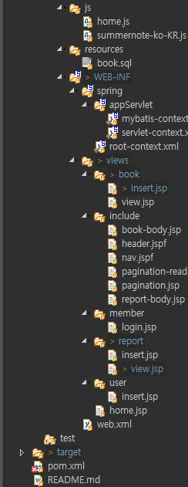
PROCESS
설계구조
02
데이터베이스 모델
패키지 구조
tbl_read_book(독서록)테이블에
rb_seq를 외래키로 설정하고
on delete cascade 속성을 적용하면서 도서 정보가 삭제되면 이것과 관련된 독서록 정보도 삭제되도록 하였습니다.

Slide 5
PROCESS
작동과정
03
클라이언트가 서버에 어떤 요청을 하면 스프링에서 제공하는 DispatcherServlet이라는 일종의 Front-Controller가 요청을 가로챈다.(web.xml)
요청을 가로챈 DispatcherServlet은 HandlerMapping에게 어떤 컨트롤러에게 요청을 위임할지 물어본다.(servlet-context.xml에서 @Controller로 등록한 것들을 스캔)
요청에 Mapping된 컨트롤러가 있다면 @RequestMapping을 통하여 요청을 처리할 Method로 전달한다.
컨트롤러에서는 해당 요청을 처리할 서비스를 주입 받아 비즈니스 로직을 서비스에게 위임한다.
서비스는 요청에 필요한 작업을 대부분 담당하며 DB접근이 필요하면, DAO를 주입 받아 DB처리는 DAO에게 위임한다.
DAO는 Mybatis 설정을 이용해서 SQL쿼리를 날려 DB의 정보를 받아 다시 서비스에게 전달한다.(보통 VO(DTO)를 컨트롤러에서부터 내려받아 쿼리의 결과를 VO에 담는다)
모든 로직을 끝낸 서비스가 결과를 컨트롤러에게 넘긴다
결과를 받은 컨트롤러는 Model객체에 결과물을 어떤 View(JSP)에 보여줄 것인지를 정보를 담아 DispatcherServlet에게 보낸다.
DispatcherServlet은 ViewResolver에게 받은 View에 대한 정보를 넘긴다.
ViewResolver는 해당 JSP를 찾아서 DispatcherServlet에게 알려준다.
DispatcherServlet은 응답할 View에게 Render를 지시하고 View는 응답 로직을 처리한다.
결과적으로 DispatcherServlet이 클라이언트에게 렌더링된 View를 응답한다.

Slide 6
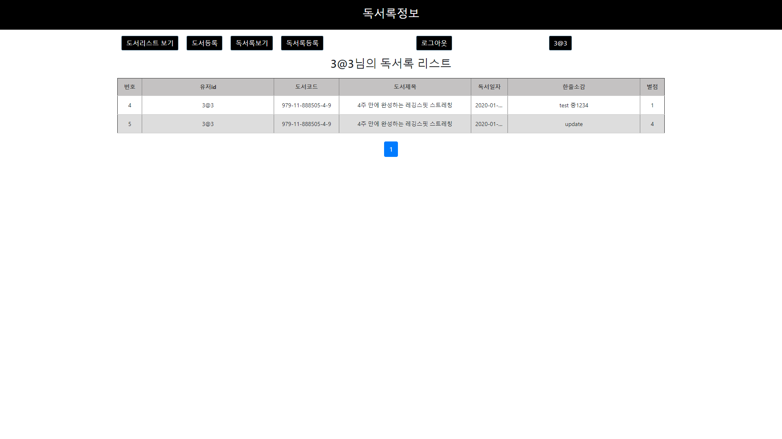
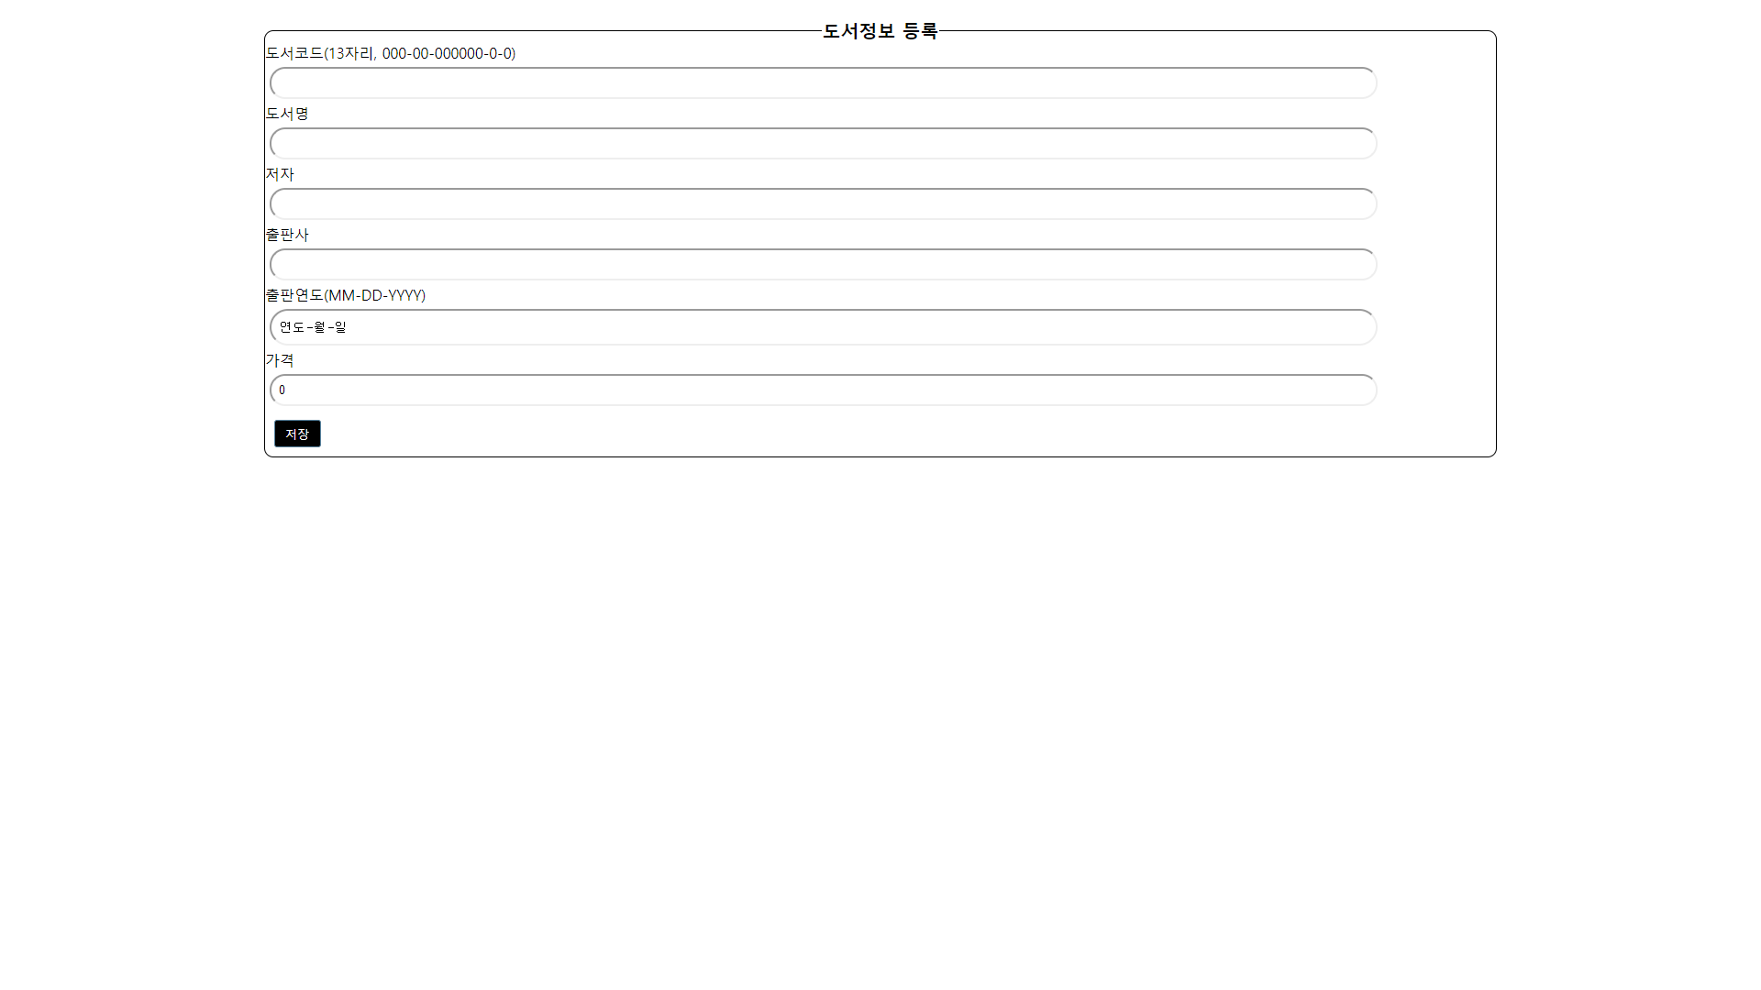
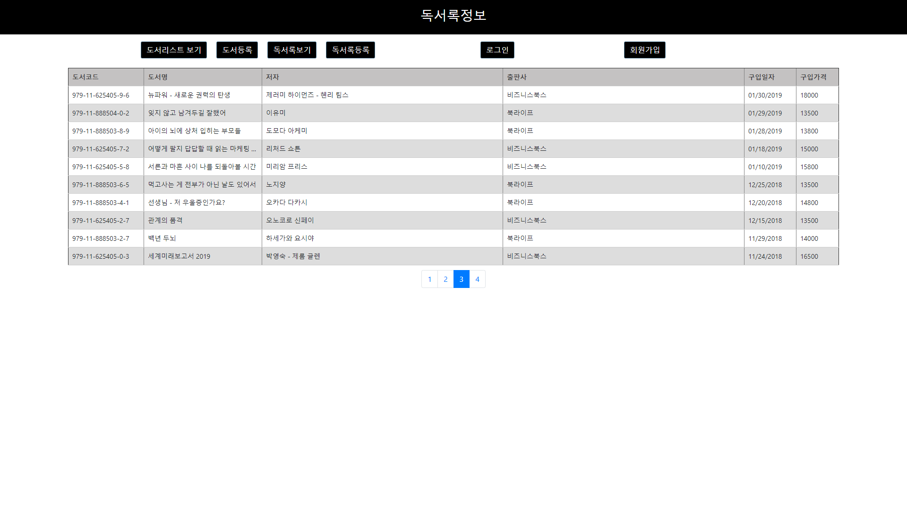
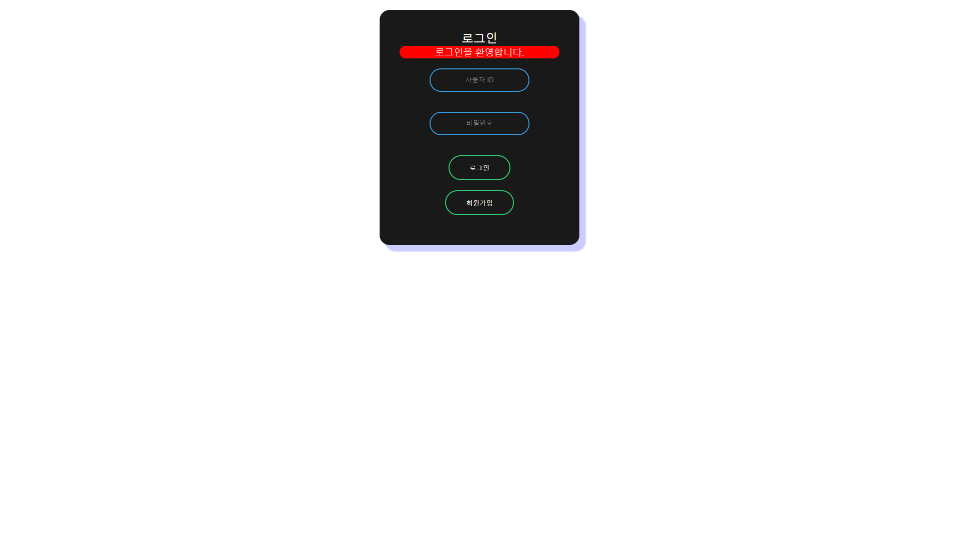
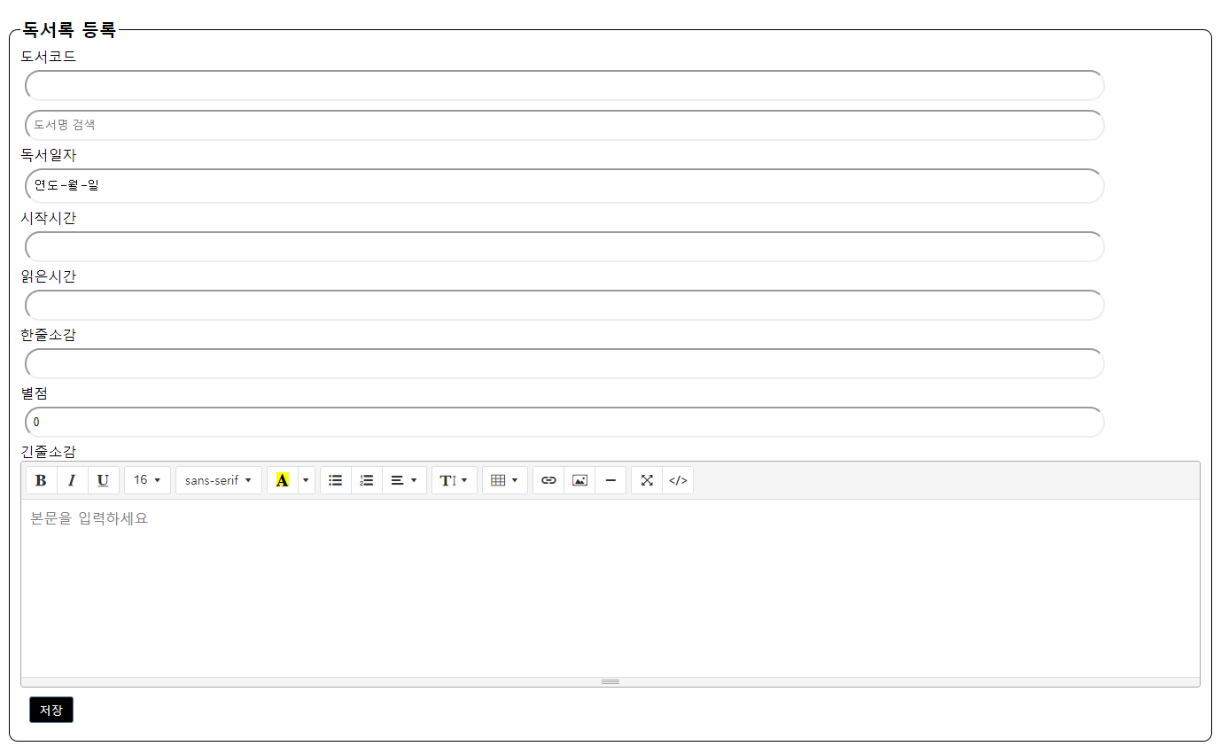
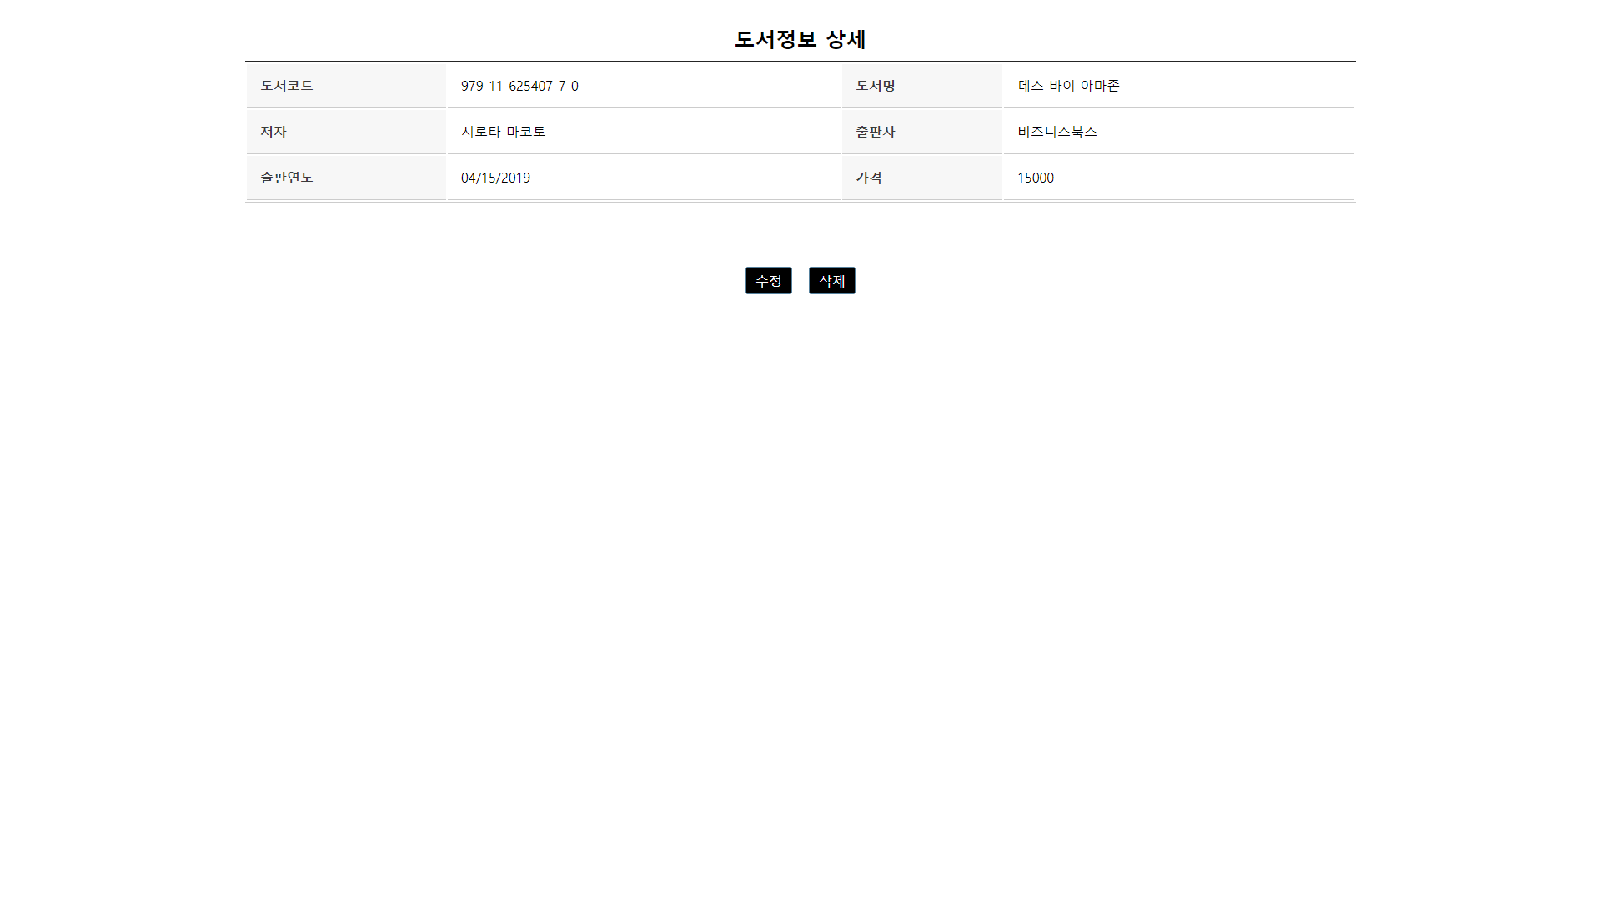
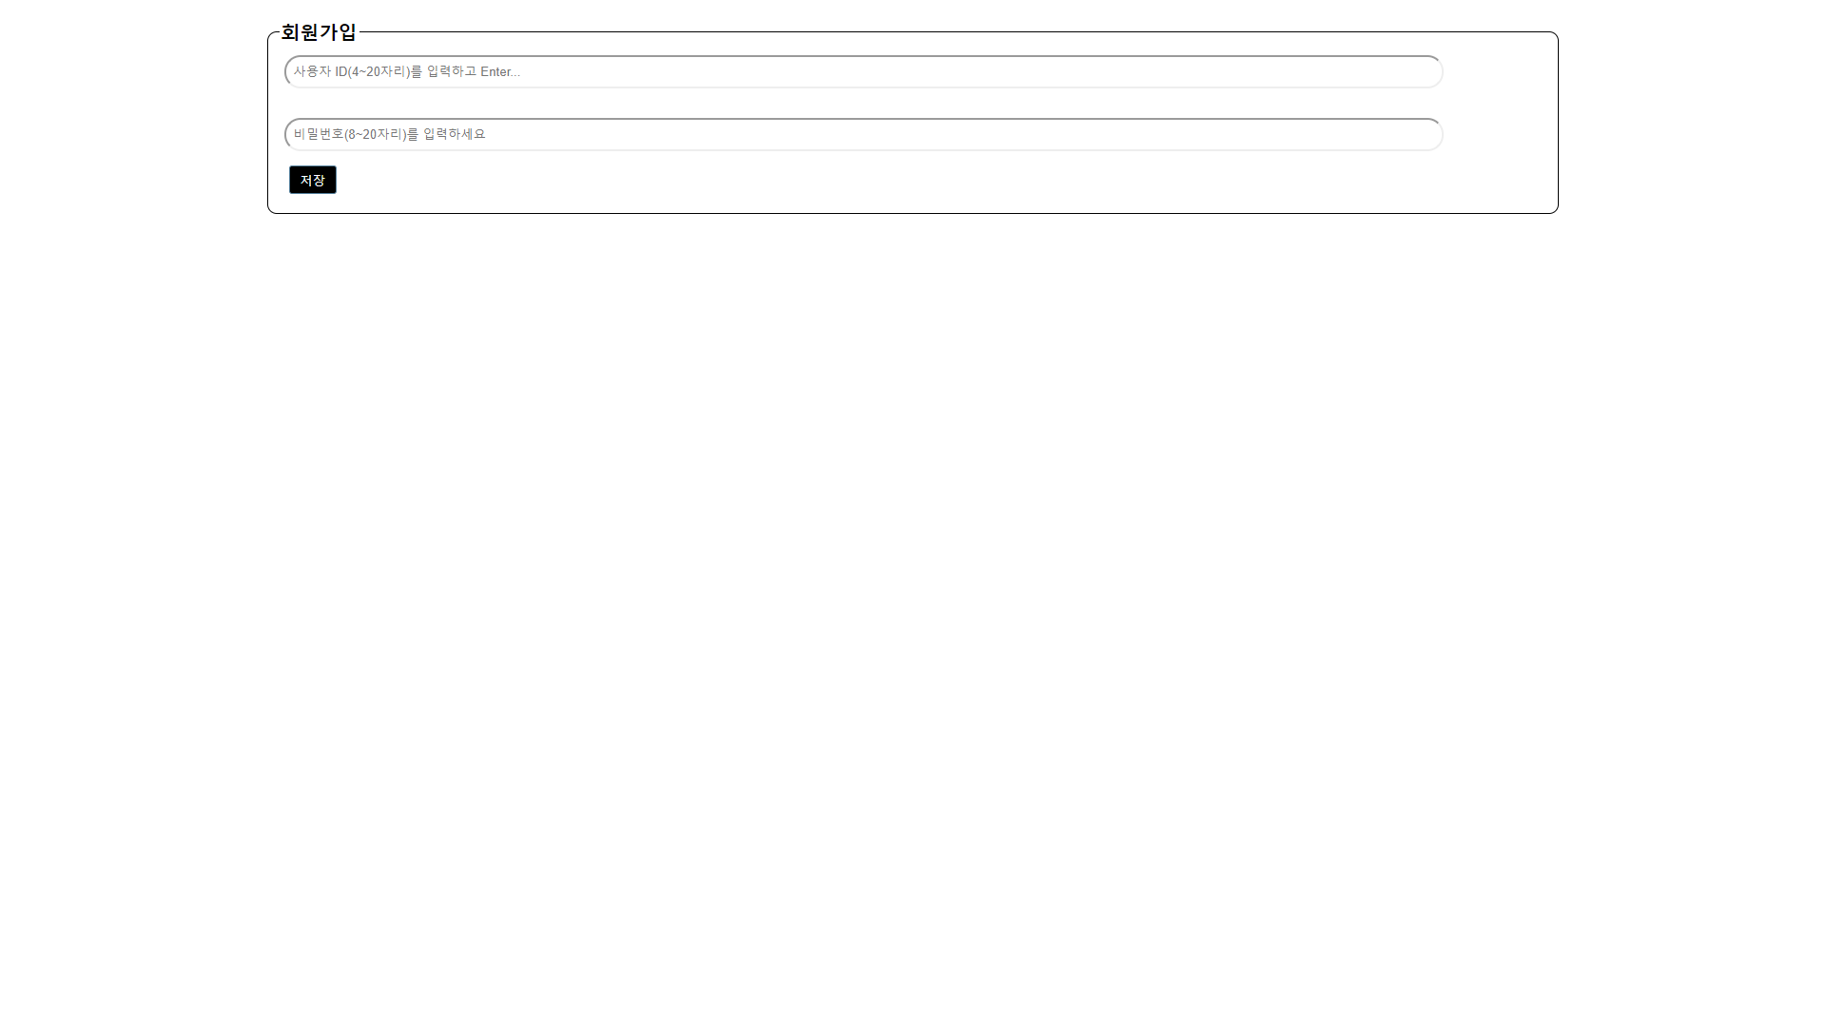
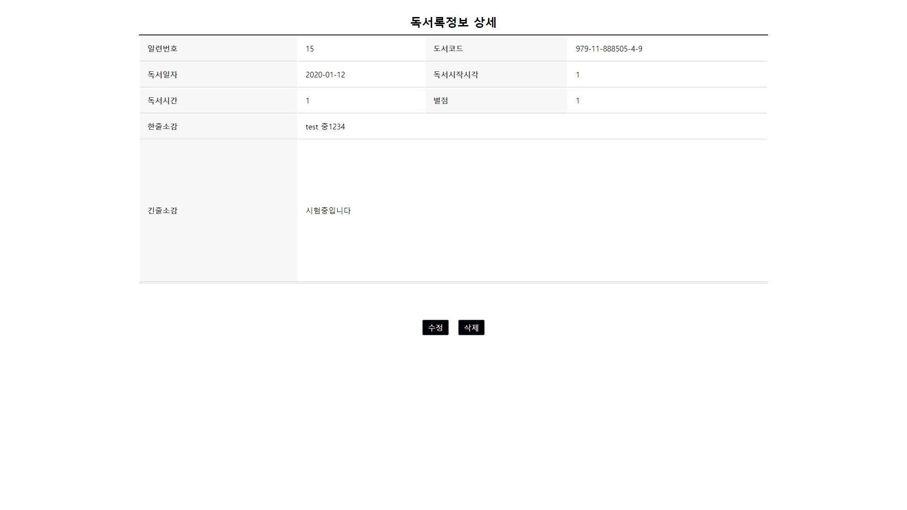
PROCESS
Front-End
04
도서정보 등록
도서 리스트
독서록 리스트
로그인
독서록 등록
상세보기
회원가입
도서 리스트와 독서록 리스트를 어떻게 출력할지 구상하였습니다.
이후 Bootstrap4를 이용하여 디자인을 완성하였습니다.

Slide 7
PROCESS
Back-End
05
Explain
회원가입
Explain
페이징
Explain
도서명 검색
Explain
로그인
Explain
도서, 독서록 CRUD

Slide 8
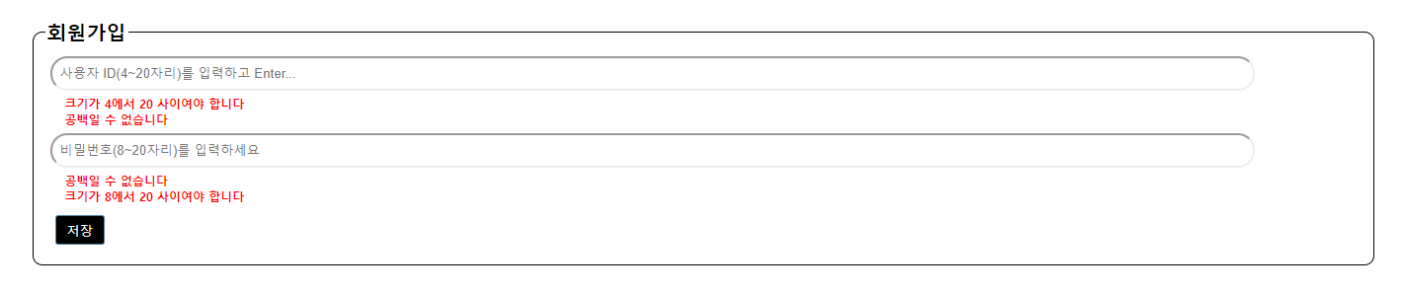
PROCESS
Back-End 회원가입
05
회원가입 시 공백이 있는지, 글자 수는 맞게 되어 있는지 유효성 검사합니다.

Slide 9
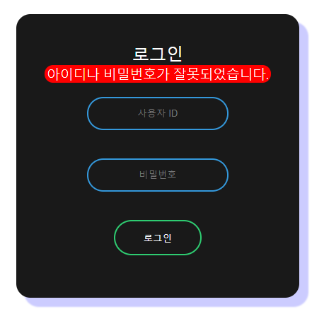
PROCESS
Back-End 로그인
05
로그인 시, 입력된 데이터를 컨트롤러로 보냅니다.
로그인을 성공할 경우, 유저 정보를 세션에 저장해서 고객이 독서록을 작성하고 리스트를 볼 수 있도록 웹 서버와 네트워크 연결을 유지합니다.
아이디나 비밀번호가 DB에 저장되어 있는 값과 일치하지 않는 경우,
“아이디나 비밀번호가 잘못되었습니다＂라고 알려줍니다.

Slide 10
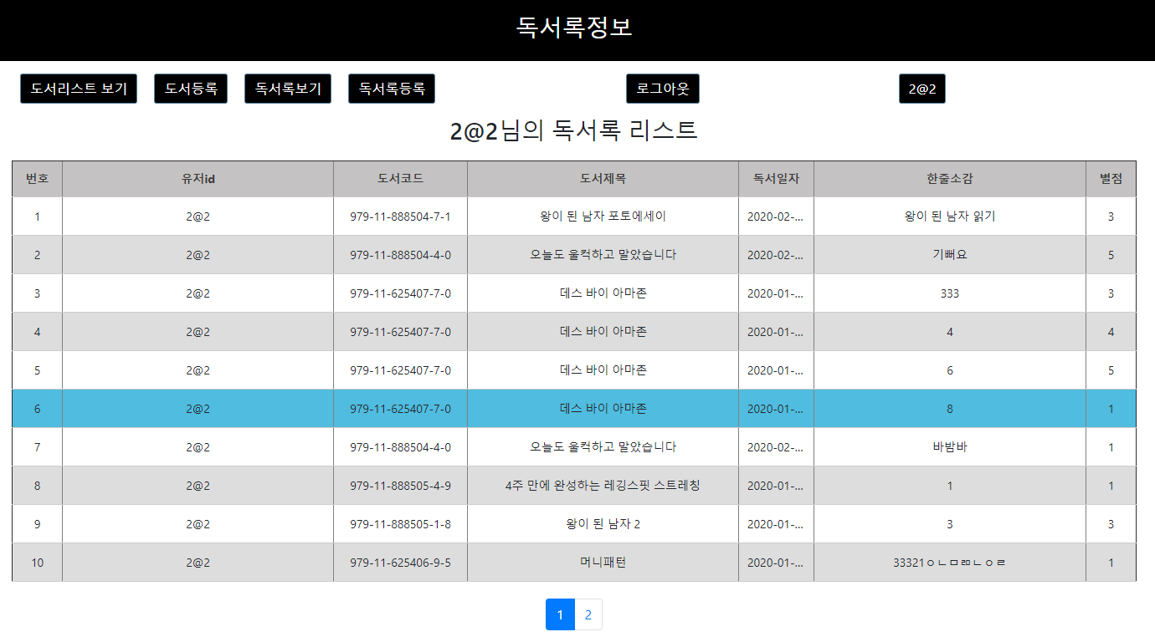
PROCESS
Back-End 페이지네이션
05
도서 리스트와 독서록 리스트에 페이지네이션을 적용합니다.
페이징을 하기 위해서 시작페이지, 보여줄 게시물의 개수, 전체 게시물의 수가 필요합니다.

Slide 11
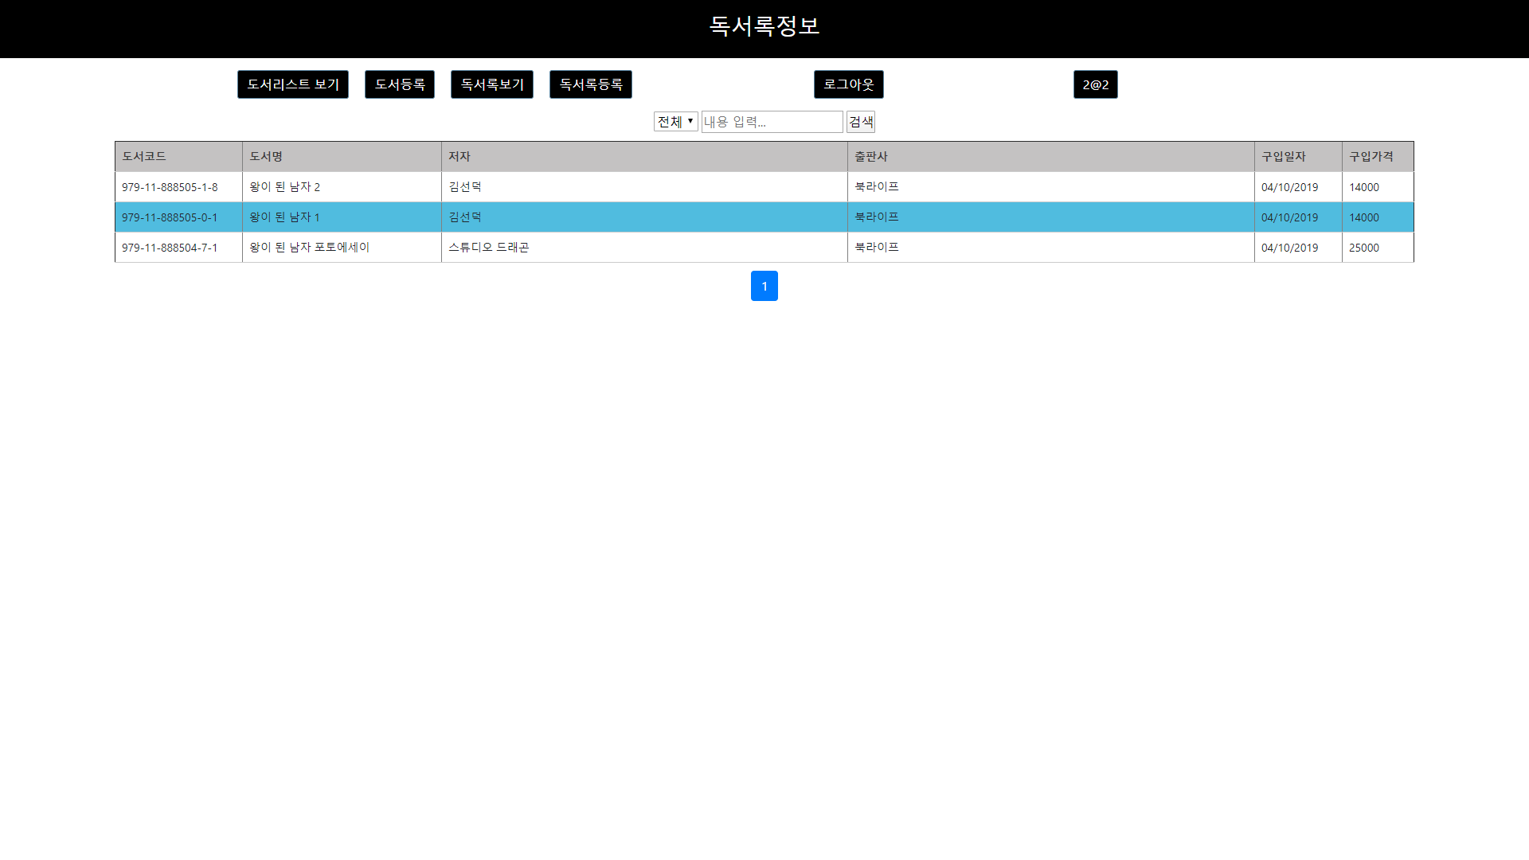

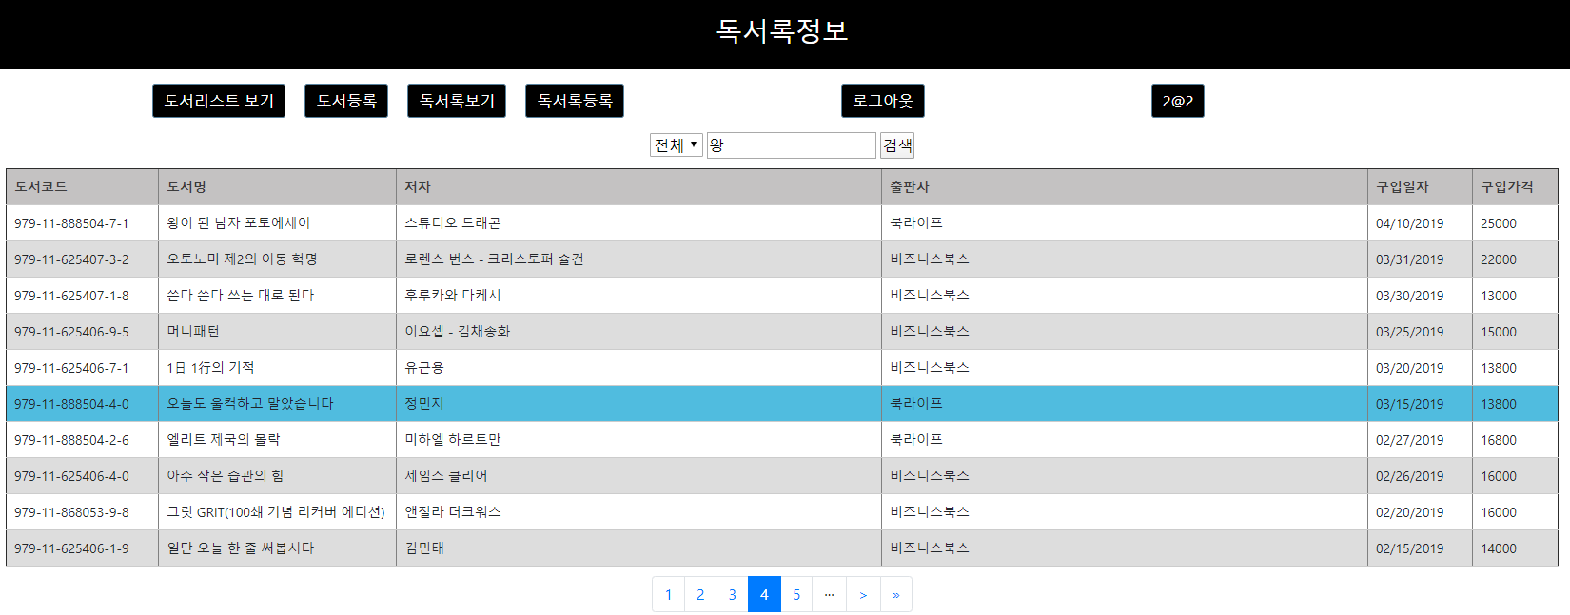
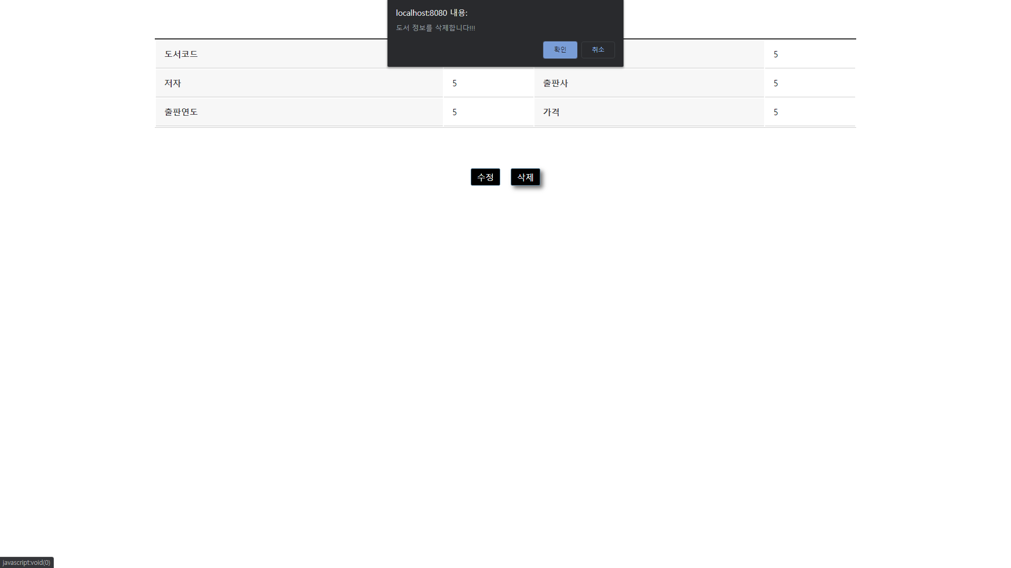
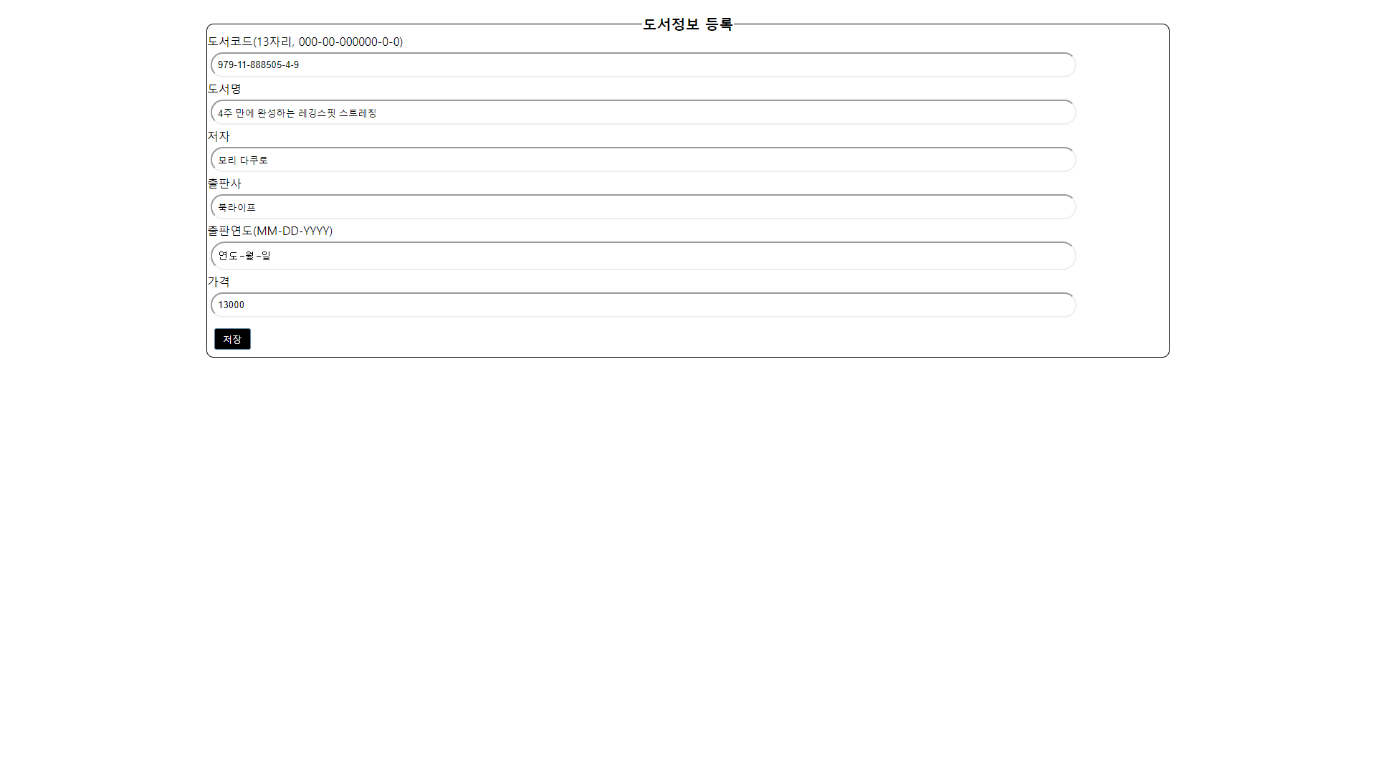
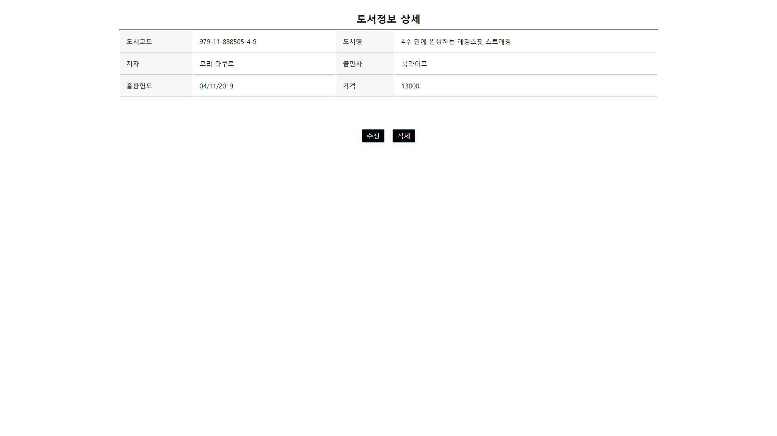
PROCESS
Back-End 도서정보, 독서록 CRUD
05
검색
등록
도서정보 조회
삭제
수정
도서정보 리스트에서는 클릭을 통해 도서 상세 정보를 조회합니다.
등록 버튼을 통해 등록을 하고,
상세 정보 페이지에서 수정과 삭제를 할 수 있습니다.
도서리스트 상단에 검색창을 통해 도서명, 저자로 검색할 수 있습니다.

Slide 12
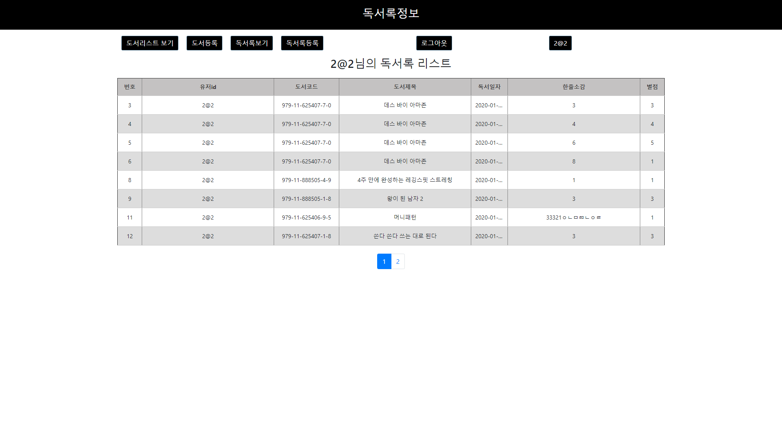
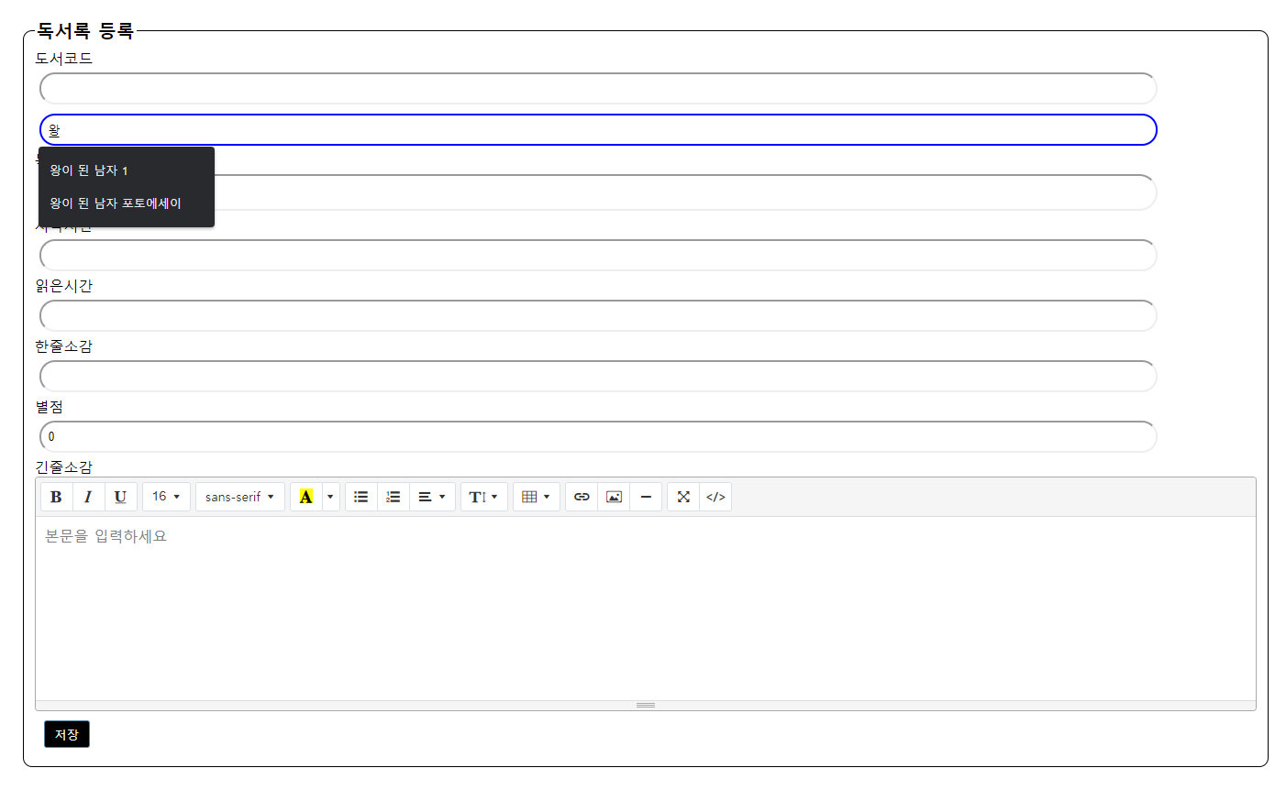
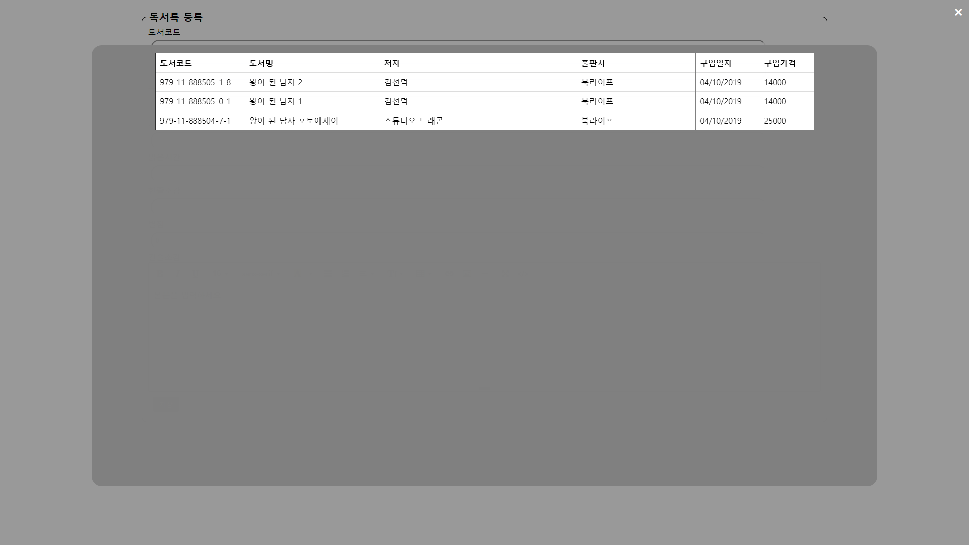
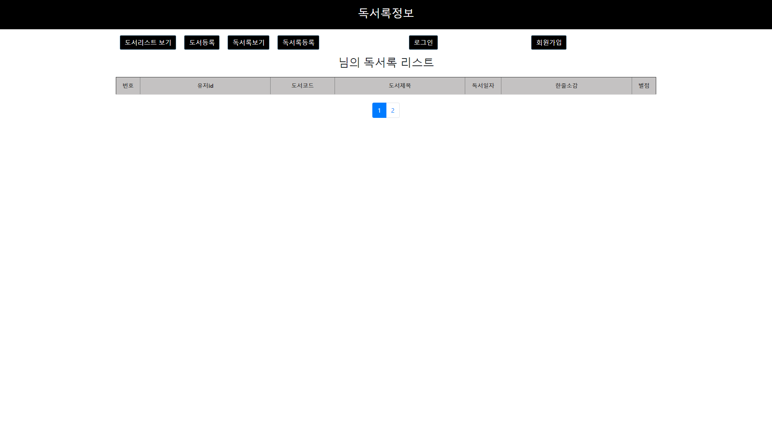
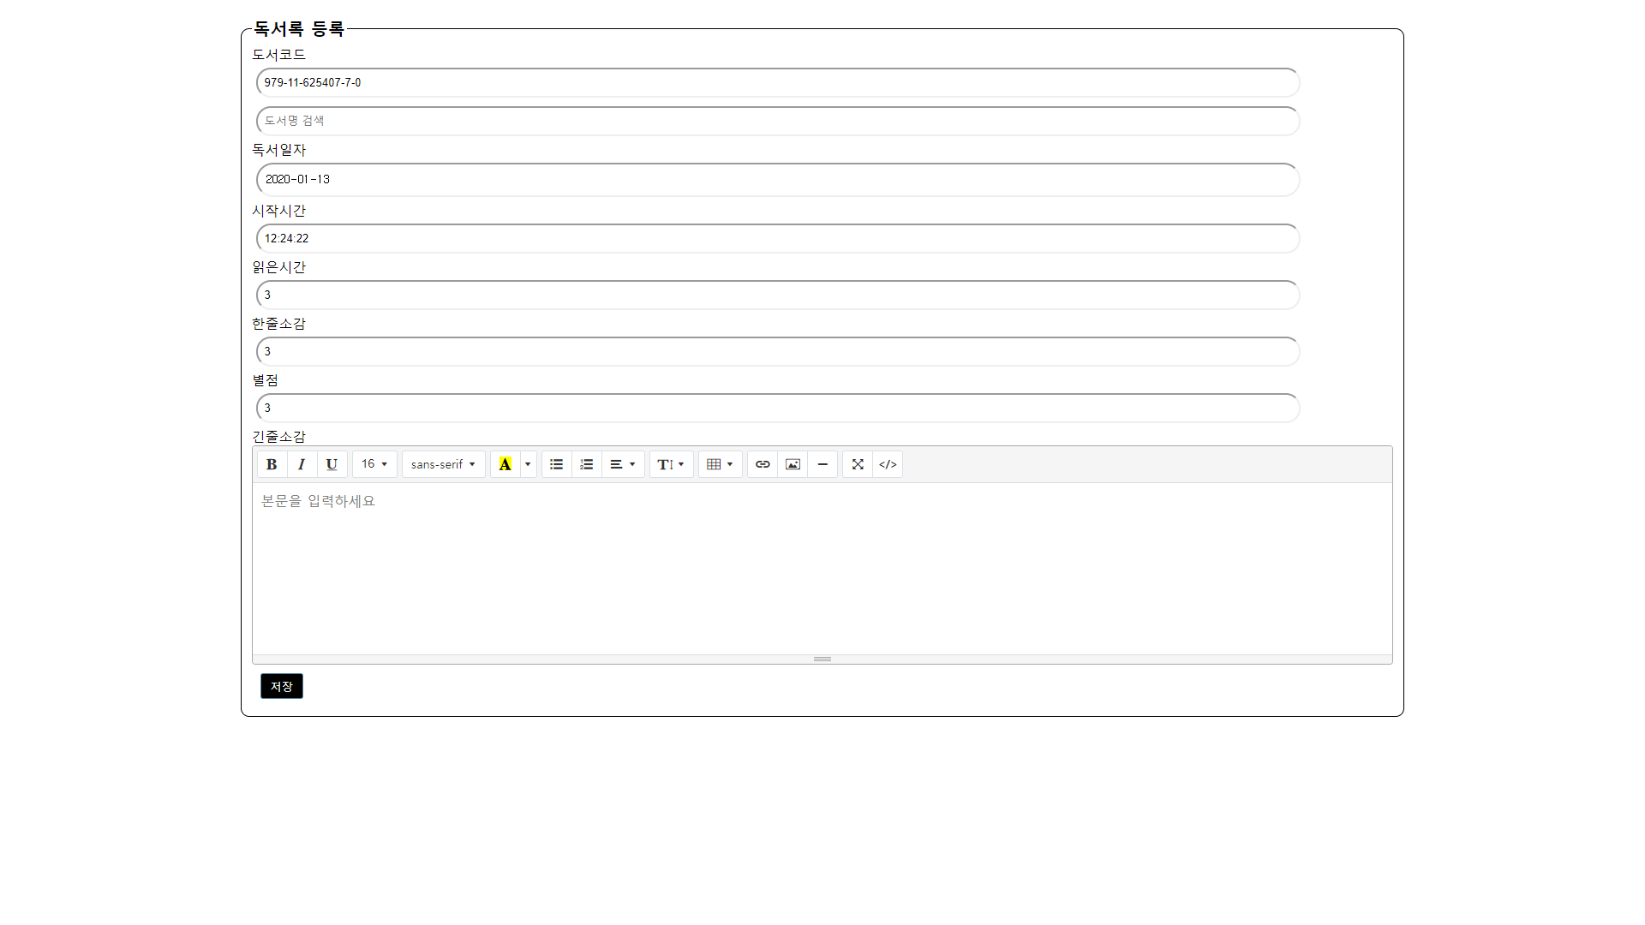

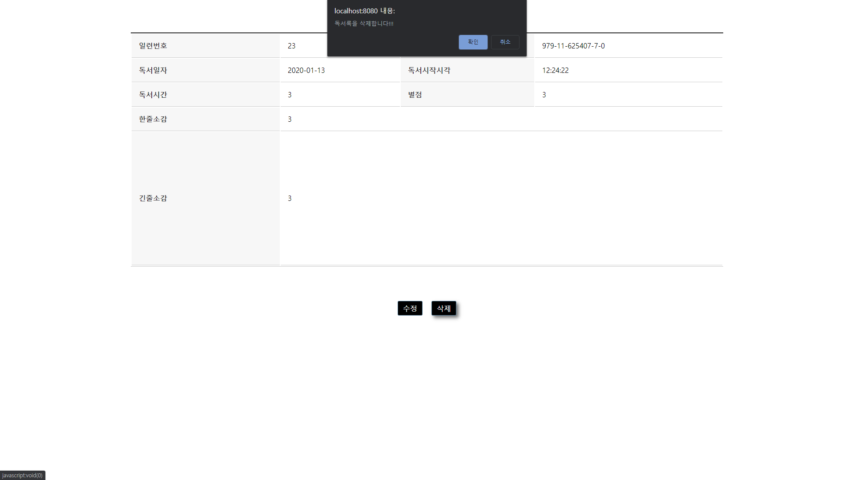

PROCESS
Back-End 도서정보, 독서록 CRUD
05
등록
도서명 검색
독서록 리스트
독서록 상세조회
로그인
수정
삭제
독서록 리스트에서는 로그인을 했을 때 본인이 입력한 독서록이 보이도록 하였고, 상세 보기 페이지에서 수정, 삭제가 가능합니다.
독서록을 등록할 때는 도서명을 입력하면 도서명 검색 결과가 나와서 도서 코드가 입력되도록 하였습니다.

Slide 13
06 보완점 및 후기
보완점
후기
유효성 검사
유효성 검사를 좀 더 확실히 구현하였으면 합니다.
도서정보나 독서록을 입력할 때, 사용자에게 형식을 더 잘 알려줄 수 있는 유효성 검사를 만들었으면 합니다.
Mybatis사용으로 편한 개발
Mybatis를 적용하면서 프로젝트를 더 빠르게 생성했습니다.
또한, SQL도 편하게 구현해 볼 수 있었습니다.
비밀번호 재확인
회원가입을 할 때, id를 입력하고 비밀번호를 입력하도록 하였는데 비밀번호를 한번 더 확인을 해서 기존에 입력한 값과 일치하는지 비교하였으면 합니다.
도서 리스트에서 도서명으로 검색
도서리스트에서 원하는 정보를 검색할 수 있도록 하면서
편의성을 높였습니다.
도서정보 수정 후 등록을 누르면 정보가 남아있음
정보가 그대로 남아있어서 도서정보 신규 생성을 하려고 하면 기존의 수정하던 정보가 보입니다.
도서명 검색으로 편해진 독서록 작성
독서록을 작성할 때, 도서명으로 검색을 하여 도서 코드를
가져올 수 있도록 한 점은 좋았습니다

Slide 14
프로젝트 소스코드 참조 https://github.com/bjmin17/Project_rBook
PROCESS
프로젝트 소스코드 참조
07

Slide 15
감사합니다

